Slide 1
^{50. Mannheimer Versicherungs-}
^{wissenschaftliche Jahrestagung}
Daten:
vom Produktionsfaktor zum
neuen Gold der Versicherungsbranche?
Univ.-Prof. Dr. Thomas Hartung
Mannheim, 30. April 2026

Slide 2
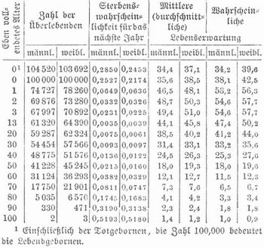
Leitfrage
Warum „neues“ Gold?
➝ Versicherung seit jeher datenabhängig

Slide 3
Grundsätzliches
Daten als Produktionsfaktoren
Besonderheiten von Daten:
Nicht-Rivalität
Skaleneffekte
Netzwerkeffekte
Kontextabhängigkeit
Pfadabhängigkeit (Lock-in)
Daten als strategisches Asset?
Notes:
Daten sind ökonomisch nicht-rival – organisatorisch und rechtlich aber sehr wohl
Der Grenznutzen eines zusätzlichen Datensatzes ist gering – der Grenznutzen eines zusätzlichen Modells oft enorm.
Der Wert eines Datums liegt selten in ihm selbst, sondern fast immer in seiner Verknüpfung
Daten beantworten keine Fragen – sie reagieren auf Fragen
Frühere Entscheidungen prägen Datenstrukturen, Modelle, Prozesse

Slide 4
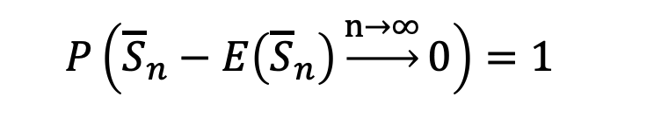
„Grundgesetzmäßigkeit“ der Versicherungswirtschaft
$$P\left({\overline{S}}_{n}−E\left({\overline{S}}_{n}\right)\underset{→}{n→∞}0\right)=1$$

Slide 5

Voraussetzungen und Interpretation des Gesetzes der großen Zahl
Voraussetzungen:
(möglichst) homogenes Kollektiv, d. h.
identische Schadenverteilung der Risiken
keine gegenseitige Beeinflussung der Eintrittswahrscheinlichkeiten von Schäden
Interpretation:
Umso größer die Zahl der erfassten Personen, Güter und Sachwerte, die von der gleichen Gefahr bedroht sind, desto geringer ist der Einfluss von Zufälligkeiten.
Der beste Schätzer für den (zukünftigen) erwarteten Schadenbedarf ist dann der (historische) empirische Schadenbedarf.
Schadenbedarf
Nettorisikoprämie

Slide 6
Schaden-Ursachen-Modell
u₁₁
Naturbezogene
Ursachen
u₁₂
u_{1j}
u₂₁
S₁
Sachbezogene
Ursachen
u₂₂
S₂
u_{2k}
Gesamtschaden
in einer
Periode
u₃₁
Personen-
bezogene
Ursachen
u₃₂
u_{3l}
S_{N-1}
S_{N}
u₄₁
Soziale und
ökonomische
Ursachen
u₄₂
Schäden
u_{4m}
Risikofaktoren
Risikoträger
Risikoereignisse

Slide 7
Tarifsystem
y₁
Tarifvariablen:
diejenigen Risikofaktoren, die den größten Beitrag zur Erklärung des Schaden­verlaufs (Schadenbedarfs) leisten
y₂
y₃
Schadenzahl
N = f₁(y₁,y₂,y₃,...,y_{n},R₁)
N
X
Gesamtschaden
S = f₃(y₁,y₂,y₃,...,y_{n},R₃)
S
. . . . . . . . . . . . . . . . . .
Schadenhöhe
X = f₂(y₁,y₂,y₃,...,y_{n},R₂)
y_{n}

Slide 8
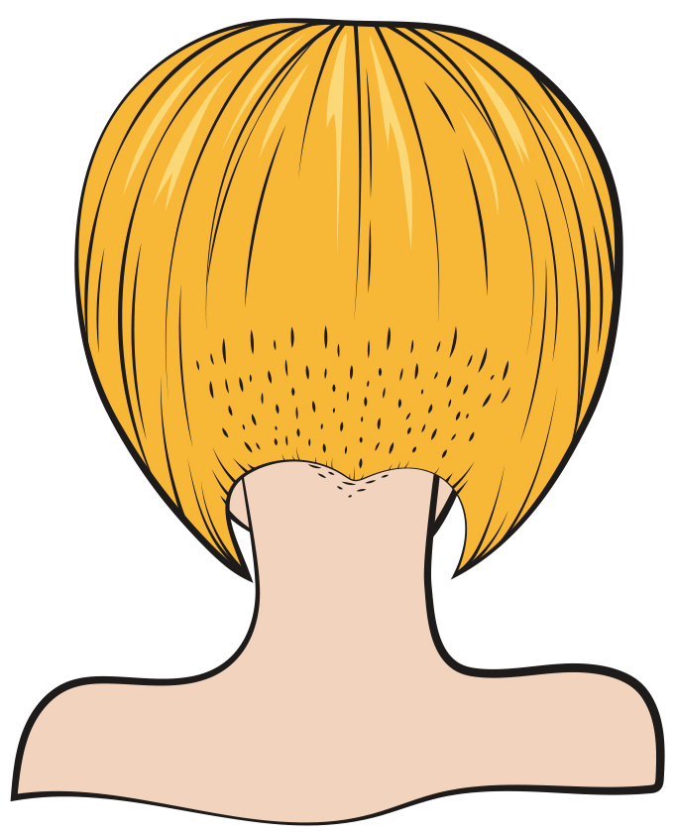



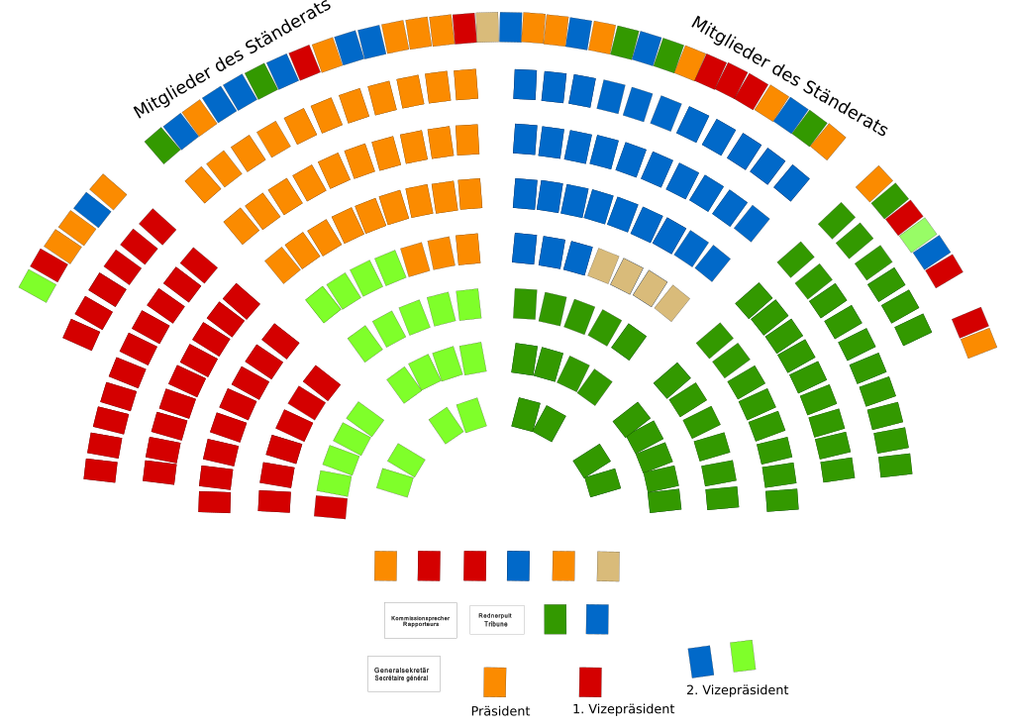
Nicht alle Variablen sind “gute“ Tarifvariablen
Denkbar, dass bestimmte Daten einen Zusammenhang nahelegen (Korrelation), aber nur schwerlich die Ursache ausmachen (Kausalität)
Haarfarbe
Bild von freepik
Schuhgröße
Sternzeichen
Bild von macrovector auf Freepik
politische Einstellung

Slide 9
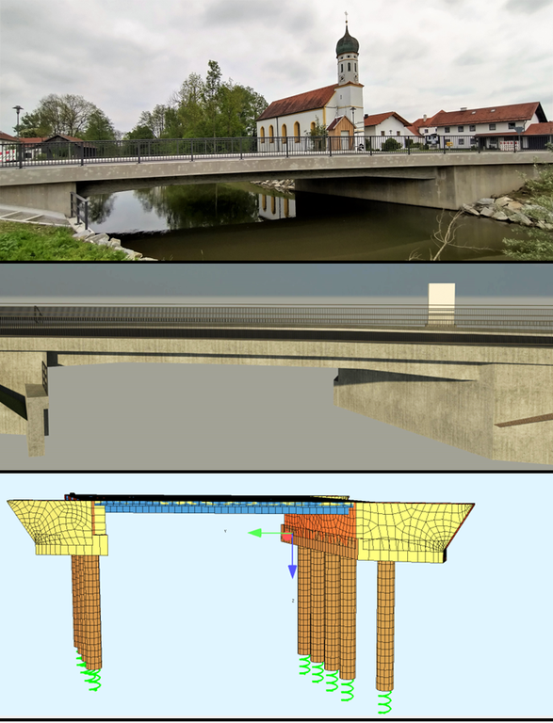
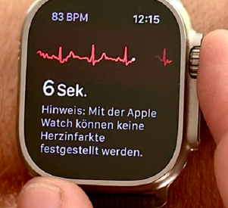

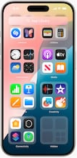
Technologie erweitert den Datenreichtum
Sensorik / Internet of Things
Wearables
Satelliten- / Klimadaten
(Digital) Behavioral Data
Open Data
Notes:
https://defence-network.com/runner-ki-gestuetzte-live-aufklaerung-all/

Slide 10




Datenreichtum ➝ „Big Data“
Merkmale von Big Data (McAfee und Brynjolfsson (2012)):
Volume
⟶ Masse der verfügbaren Daten
Velocity
⟶ Geschwindigkeit, mit der kontinuierlich neue Daten entstehen, gesammelt und schließlich verarbeitet werden können
Variety
⟶ unterschiedlich strukturierte Daten
Value
⟶ Nutzung der Daten soll wertschaffend sein
Was fehlt?
Verlässlichkeit

Slide 11
Datenkonstellationen
Idealfall
weniger ideal
Schaden in €
Schaden in €
Schaden in €
Zeit
Zeit
Zeit

Slide 12



Wunsch nach mehr Daten?
= kausaler Zusammenhang zwischen Risikofaktor und Schadenbedarf
Ausgangslage
mehr Daten
<a href="https://de.vecteezy.com/gratis-vektor/heu">Heu Vektoren von Vecteezy</a>

Slide 13

Wunsch nach mehr Daten …
… kann auch begründbar sein:
mehr Daten (Big Data) erweitern die Möglichkeit für individuellere Tarifierung
Künstliche Intelligenz eröffnet Spielräume für schnelle Datenauswertung
⟶ Daten sollten dann gewissen “Qualitätsanforderungen“ genügen

Slide 14
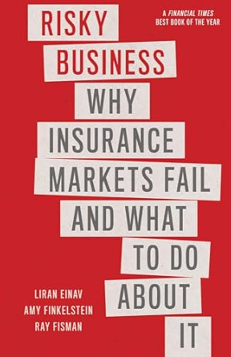
Können Versicherer zu viele oder die falschen Daten haben?
für Versicherer ist es nicht nur von Relevanz, wieviel sie verkaufen, sondern auch an WEN
Information über Kunden notwendig, um Selektions­probleme zu vermeiden
Beispiel Lebensversicherung: trotz großer Datenmengen bei Versicherern haben Kunden exklusive Informationen über ihre Lebens­erwartung
Welche Kunden wollen umfangreiche Deckung kaufen?
Einav, Liran / Finkelstein, Amy / Fisman, Ray (2023): Risky Business: Why Insurance Markets Fail and What to Do About It, New Haven & London

Slide 15

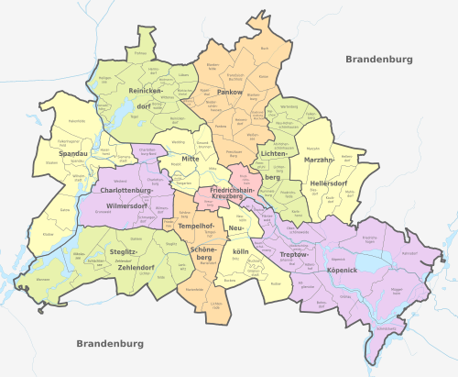
Hemmnisse umfangreicher Datennutzung
Kosten der Beschaffung an sich
Kosten der Erklärung, warum bestimmte Daten nützlich sind
Fragen der Fairness
gesetzliche Restriktionen

Slide 16





Daten sind immer dann besonders wertvoll …
… wenn man sie nicht hat!
Telematik
Financial Data Access
Open Finance

Slide 17

Resümee: Daten wirken wie ...
... Gold
sind knapp
tragen zur Wertschöpfung bei
Zugang und Besitz fördern Reichtum
... können aber wie Katzengold täuschen
kontextabhängig
„verderblich“
ohne Analyse wertlos

Slide 18


